Slide 1


BÁO CÁO HỆ THỐNG NHÚNG
Giám sát phòng làm việc sử dụng ESP32 ứng dụng FreeRTOS
Thành viên: Ngô Hữu Minh 20DT2
Hà Phước Phúc 20DT2 Nguyễn Đăng Quý 20DT2
GVHD: Ths. Hồ Viết Việt
Date: 07.06.2024

Slide 2
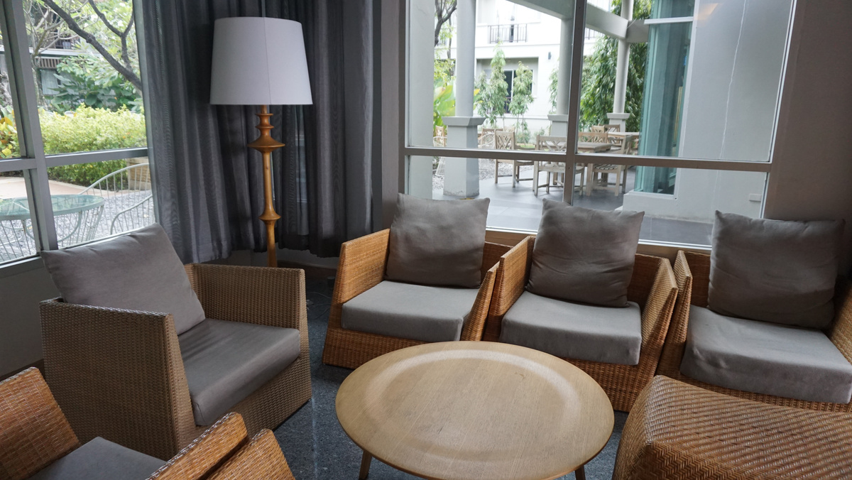
1
YÊU CẦU CỦA ĐỀ TÀI
NỘI DUNG
2
THIẾT KẾ PHẦN CỨNG
THIẾT KẾ PHẦN MỀM
3
4
CODE
5
KẾT QUẢ

Slide 3
PART ONE
YÊU CẦU
01
CỦA ĐỀ TÀI

Slide 4
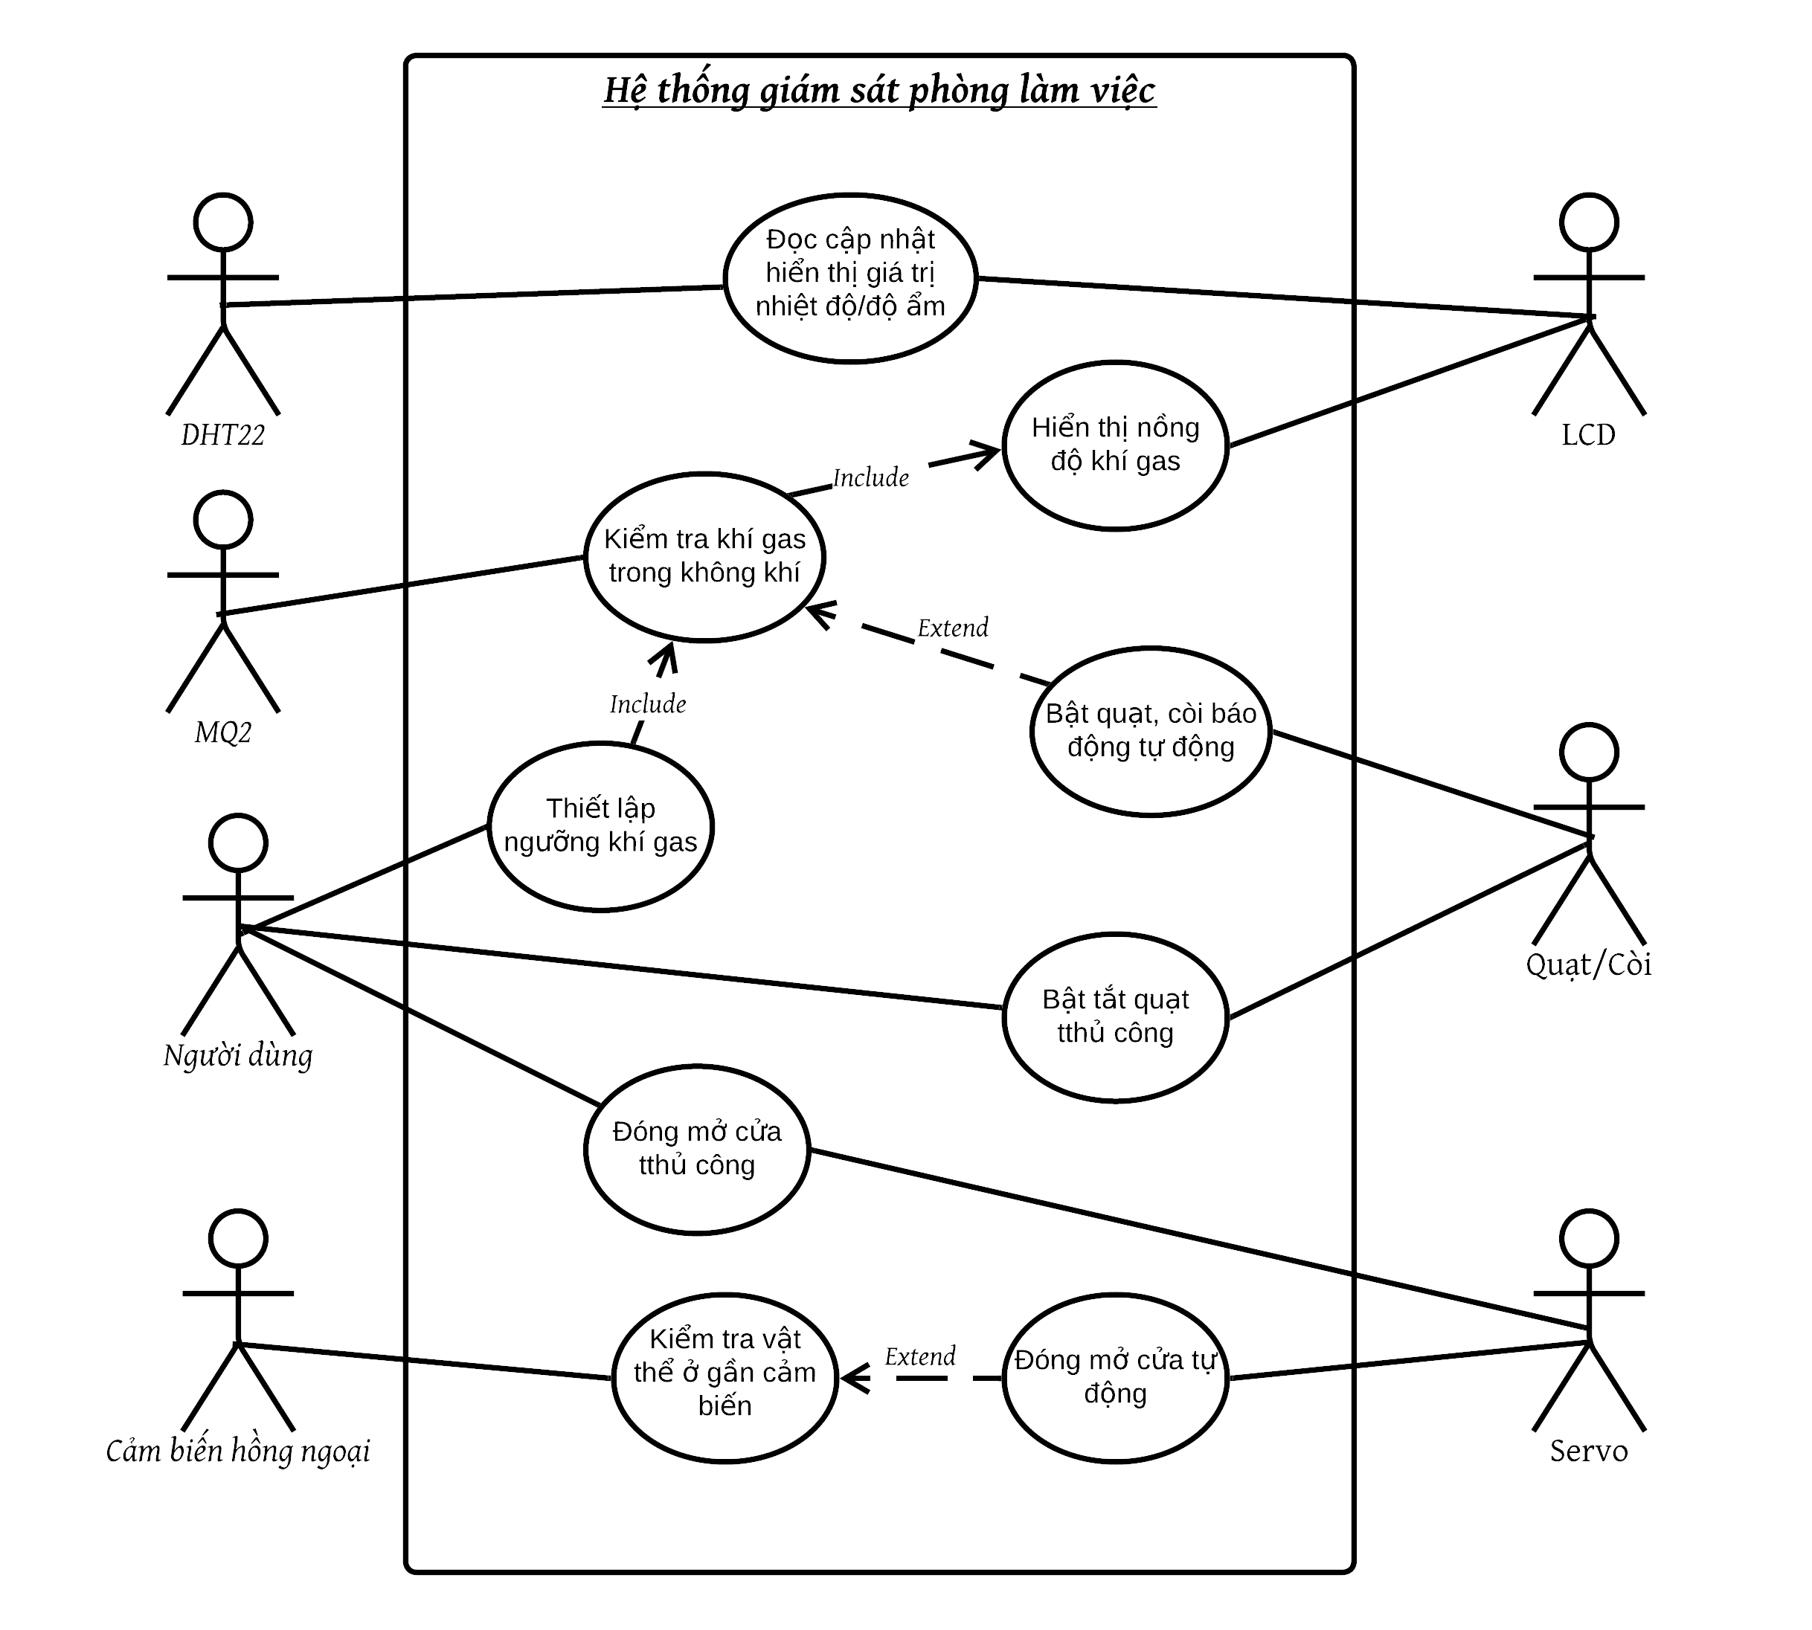
YÊU CẦU CỦA ĐỀ TÀI
GIẢN ĐỒ USE CASE

Slide 5
PART TWO
THIẾT KẾ PHẦN CỨNG
02

Slide 6
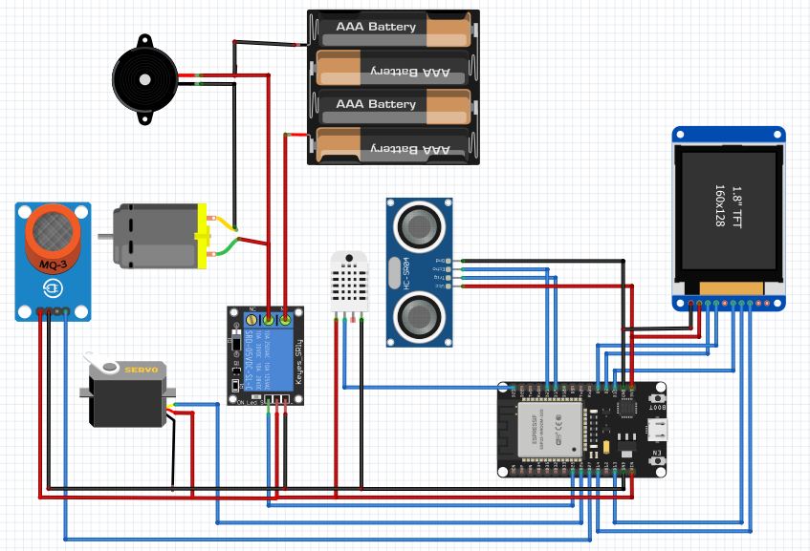
THIẾT KẾ PHẦN CỨNG
SƠ ĐỒ ĐẤU NỐI

Slide 7
PART THREE
THIẾT KẾ PHẦN MỀM
03

Slide 8
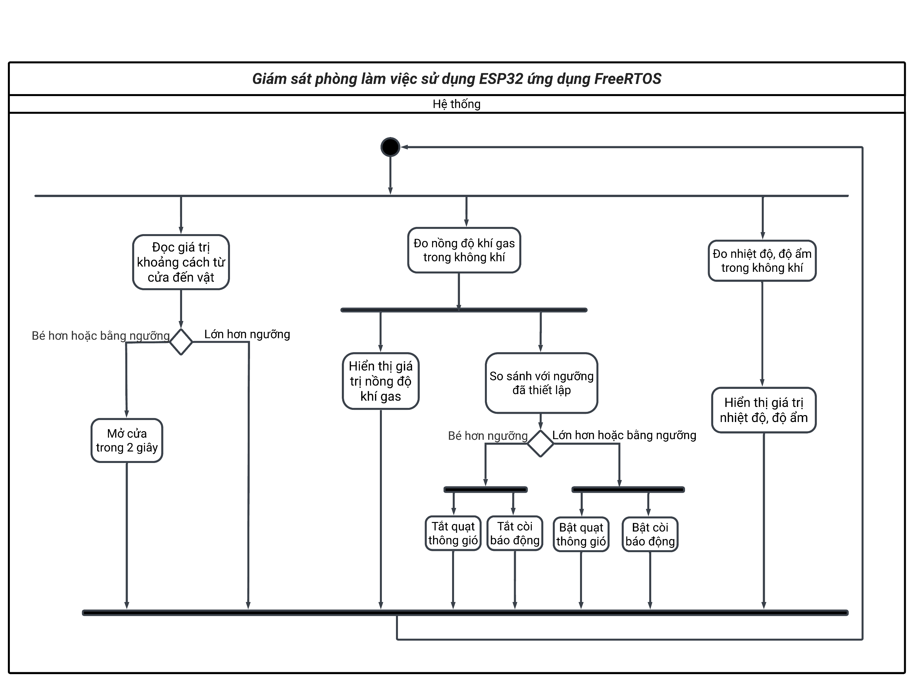
THIẾT KẾ PHẦN MỀM
GIẢN ĐỒ ACTIVITY

Slide 9
PART FOUR
04
CODE

Slide 10
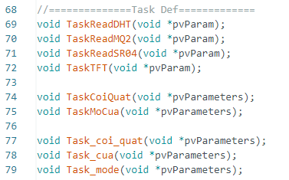
CODE
TASK

Slide 11
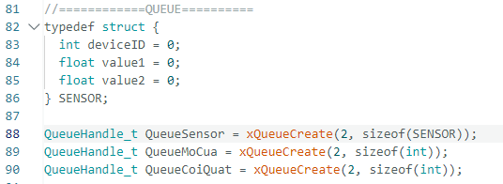
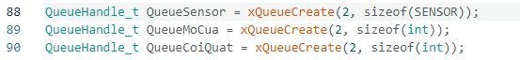
CODE
QUEUES

Slide 12
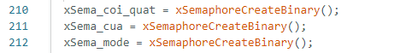
CODE
SEMAPHORES

Slide 13
PART FIVE
05
KẾT QUẢ

Slide 14
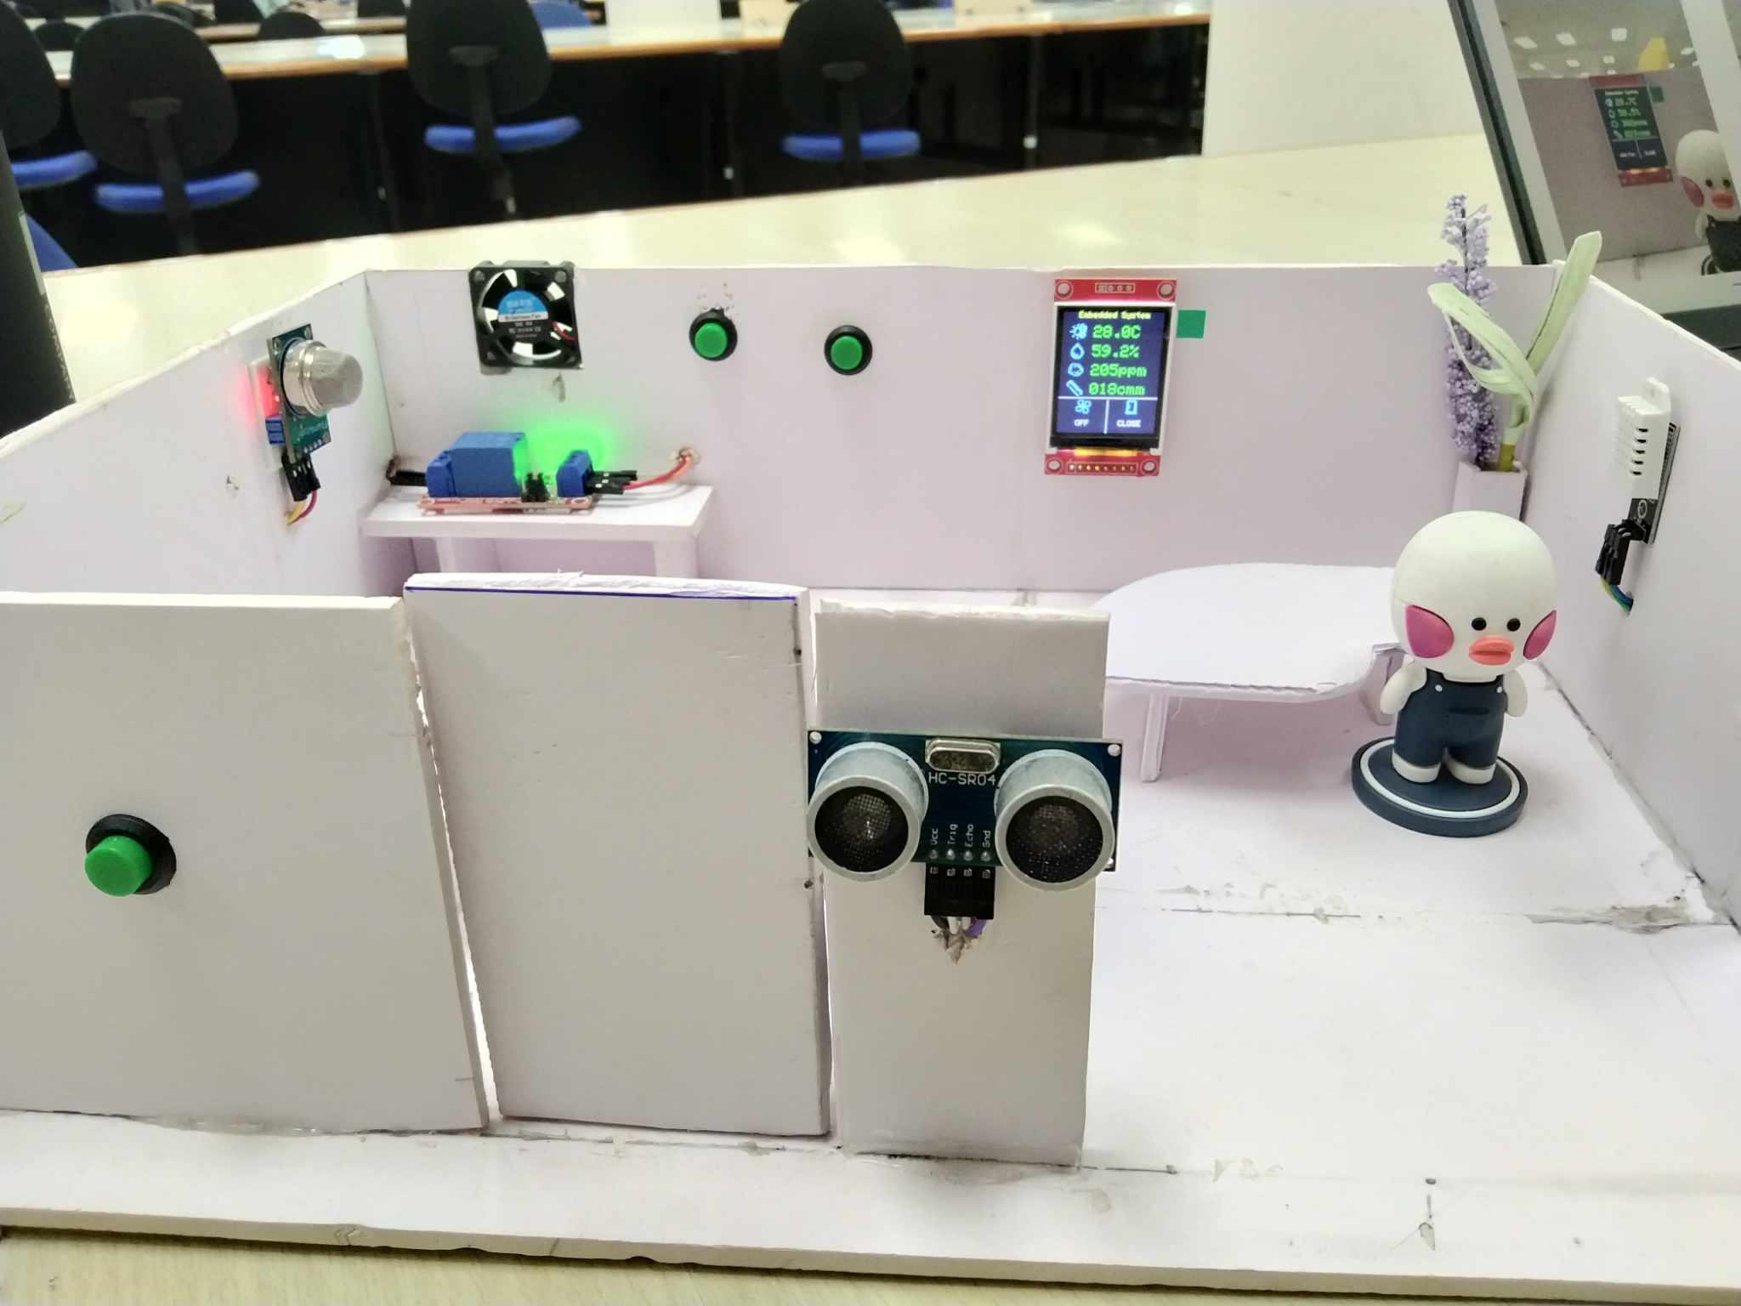
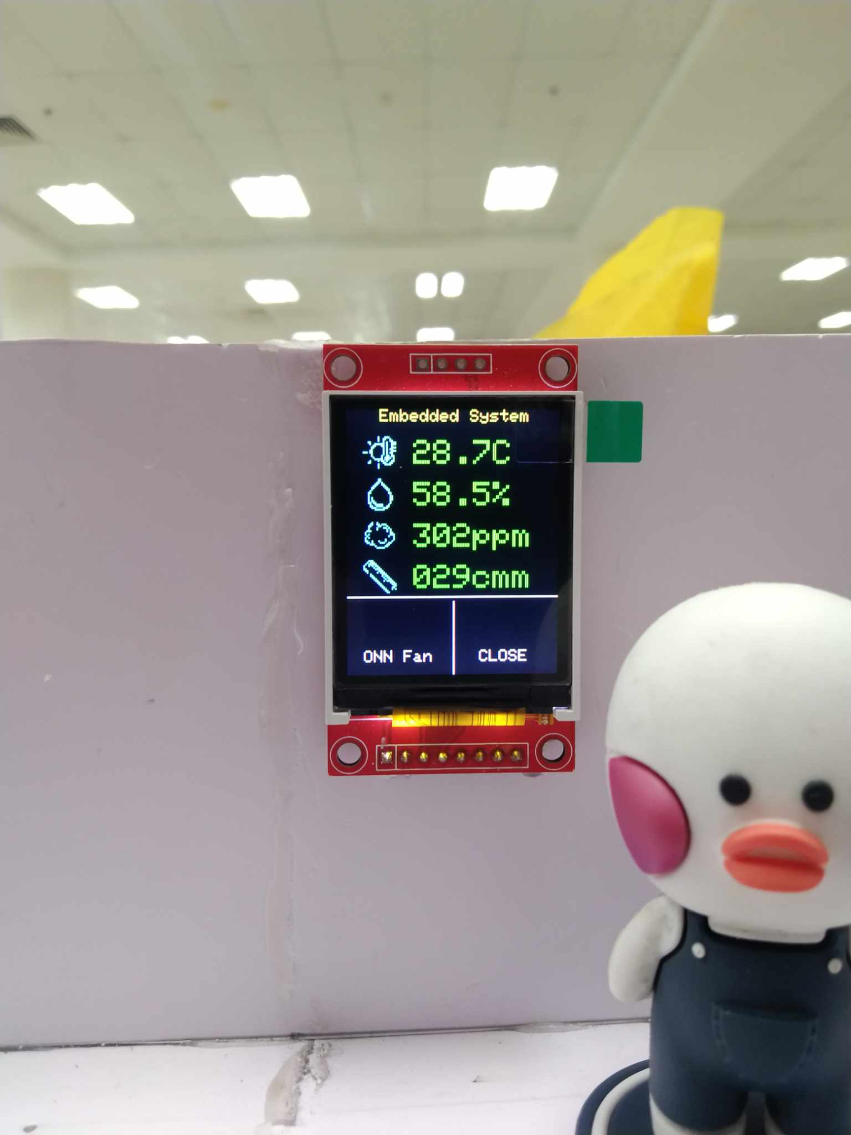
KẾT QUẢ
MÔ HÌNH CỦA HỆ THỐNG

Slide 15
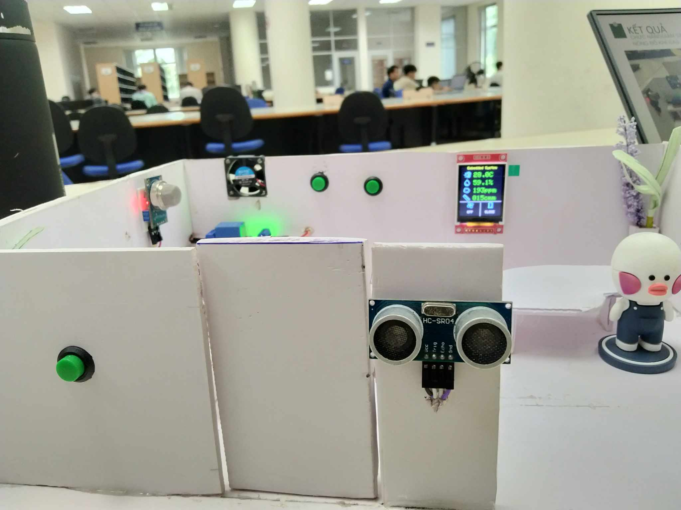
KẾT QUẢ
CHỨC NĂNG ĐÓNG MỞ CỬA TỰ ĐỘNG
Khi khoảng cách từ vật đến sensor lớn hơn 10cm ( cụ thể trong hình là 15cm) thì cửa sẽ đóng

Slide 16
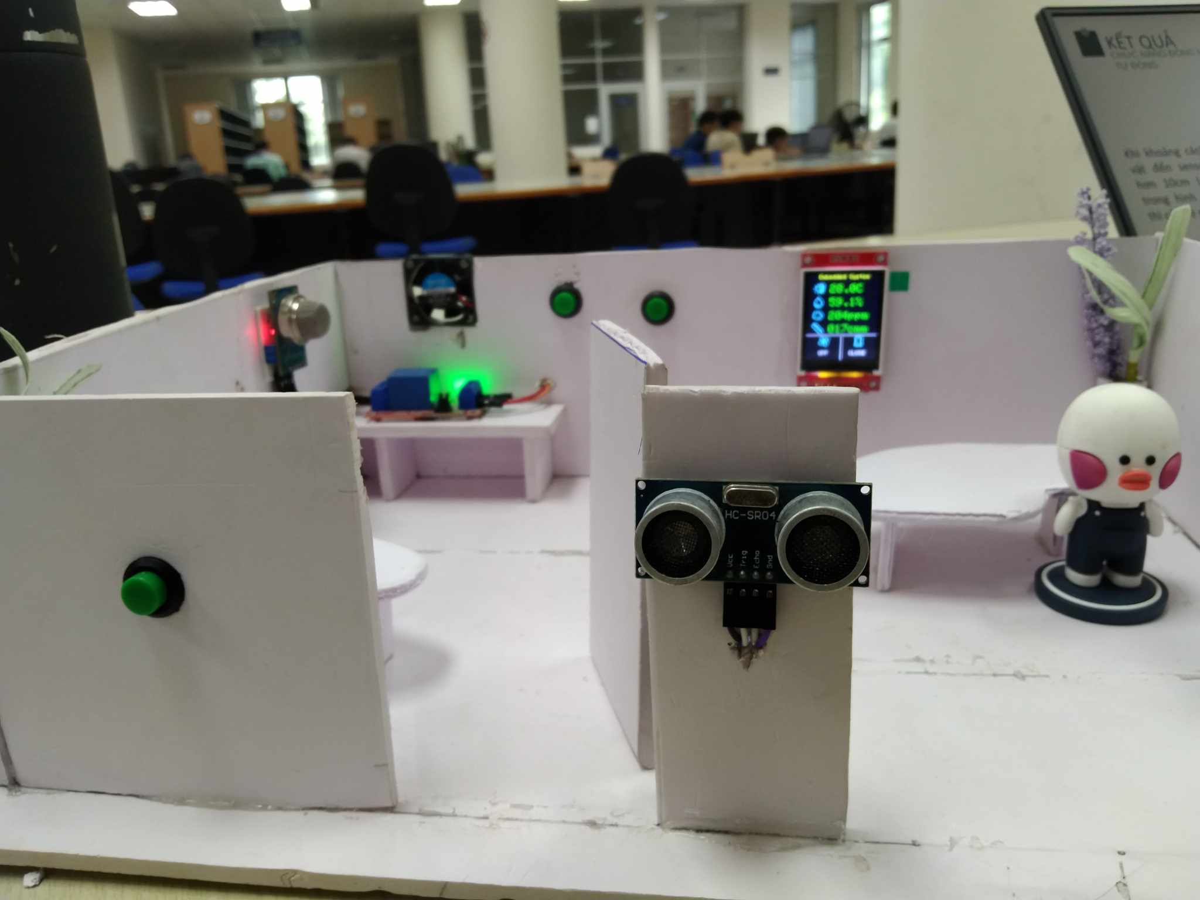
KẾT QUẢ
CHỨC NĂNG ĐÓNG MỞ CỬA TỰ ĐỘNG
Khi khoảng cách từ vật đến sensor bé hơn 10cm (cụ thể trong hình là 7cm) thì cửa sẽ mở.

Slide 17
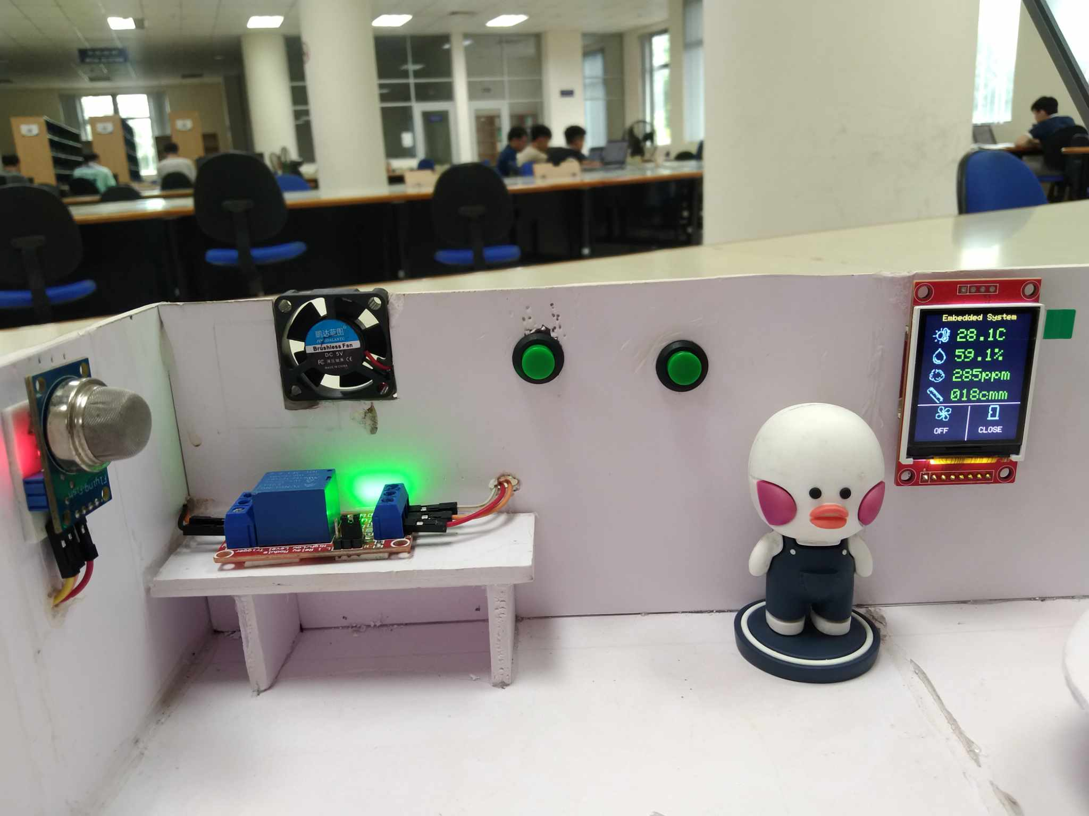
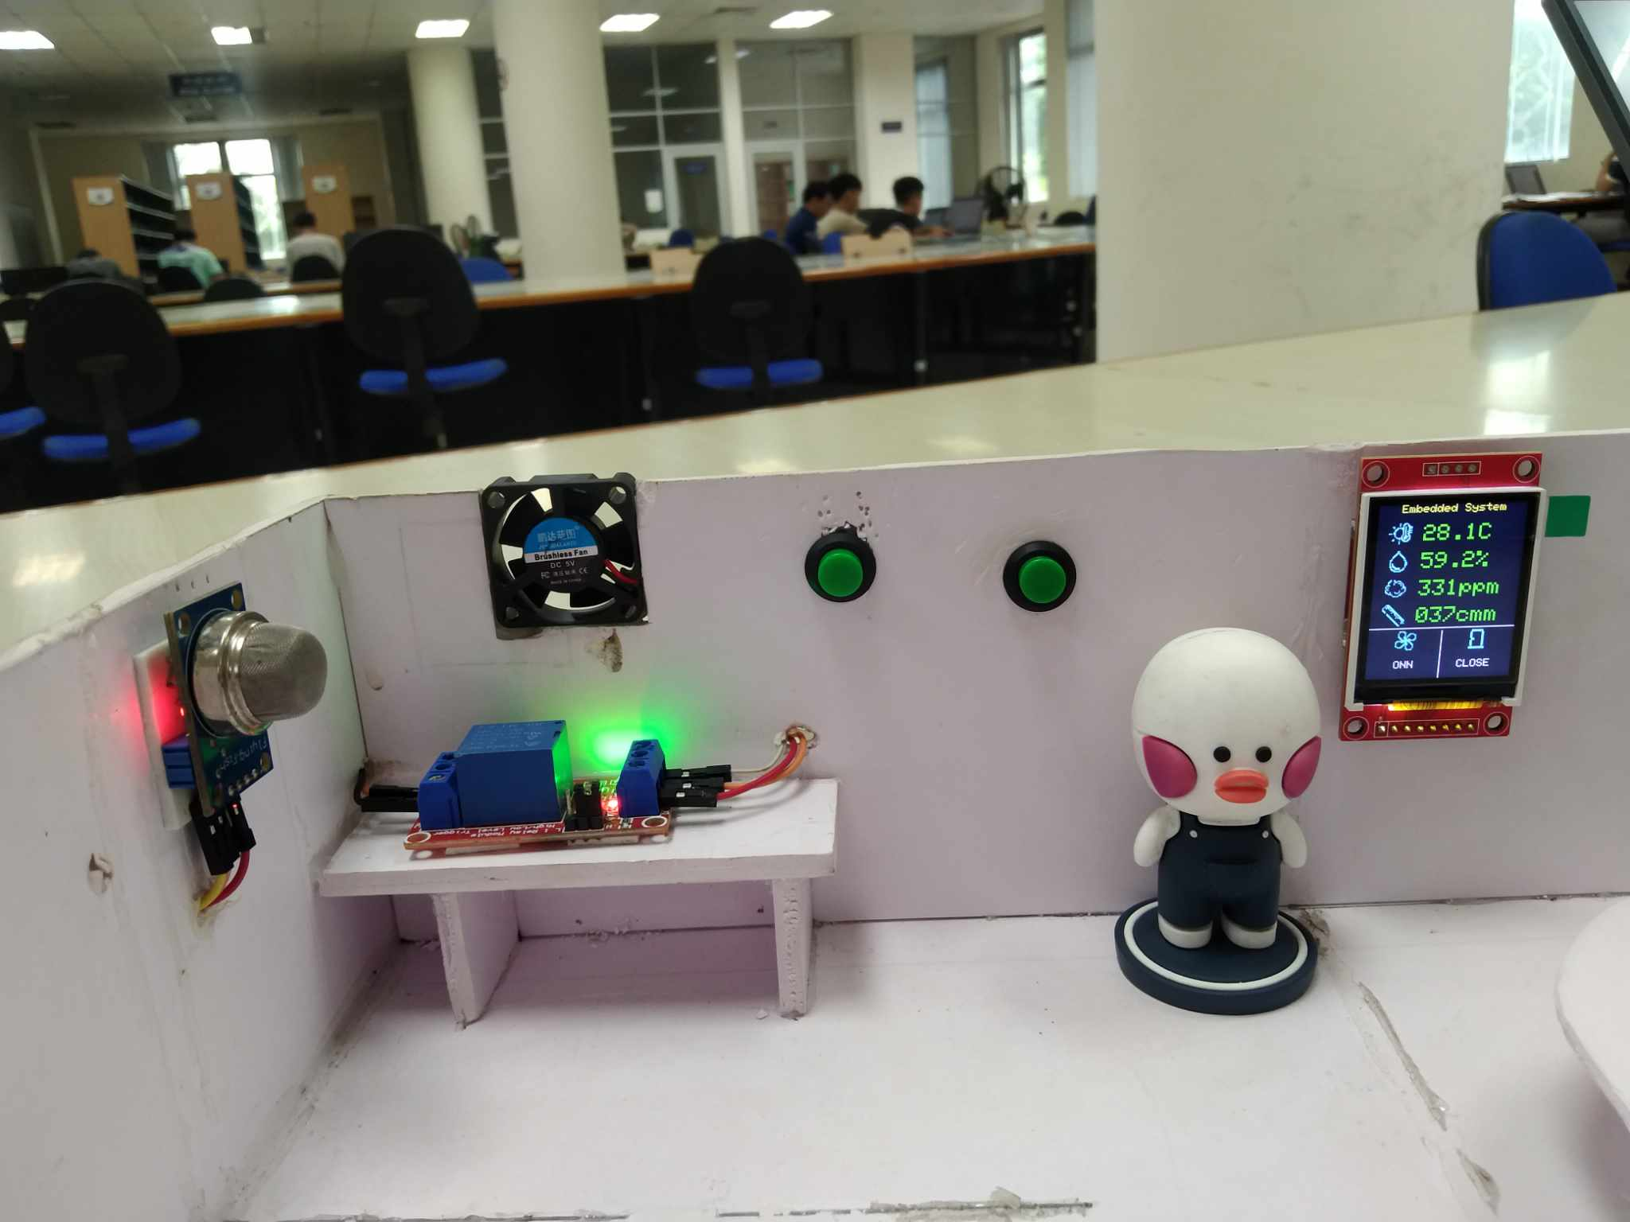
KẾT QUẢ
CHỨC NĂNGGIÁM SÁT NÒNG ĐỘ KHÍ GAS
Giá trị đo được 285ppm => OFF FAN
Giá trị đo được 331 ppm => ON FAN

Slide 18

THANK YOU
FOR WATCHING
Đề tài: Giám sát phòng làm việc
Date：07.06.2024

